Slide 1
Genetica van gehoorverlies
Richting ‘Personalized Diagnosis and Therapy’
Cris Lanting, PhD
Klinisch fysicus-audioloog
Radboudumc do 26-03-2026

Slide 2
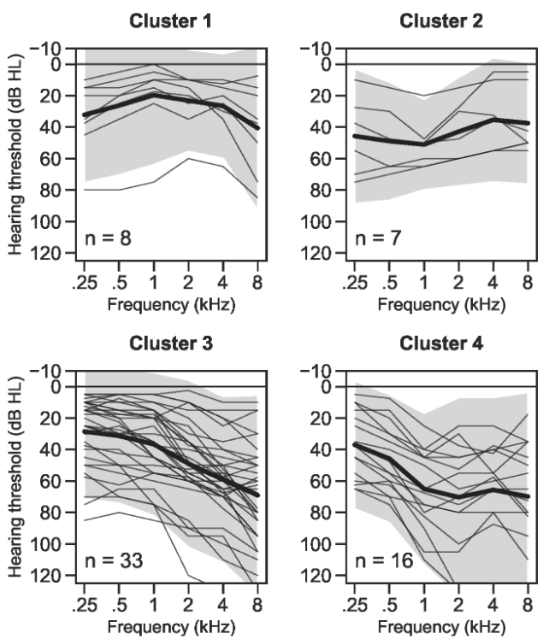
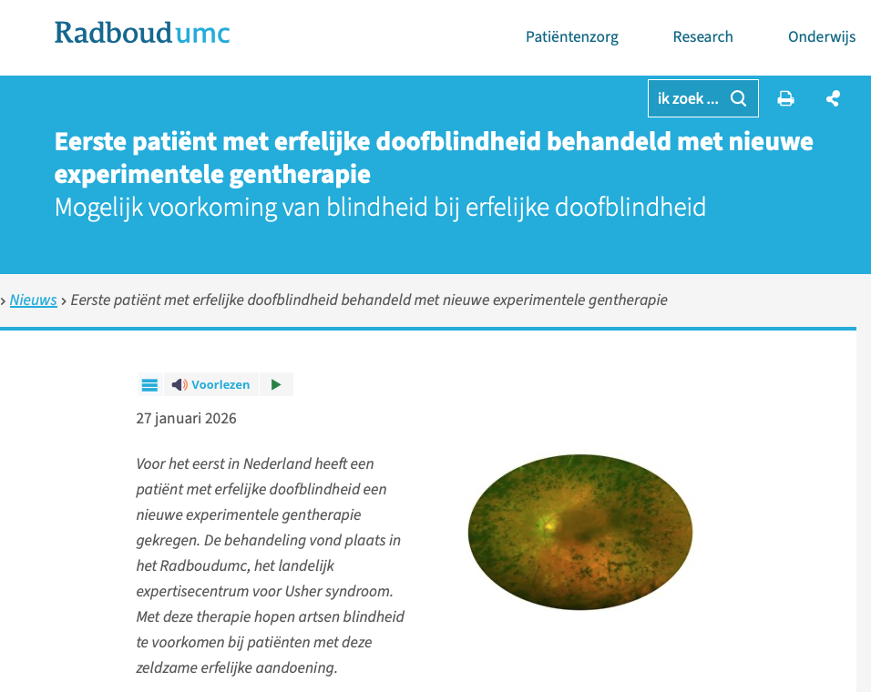
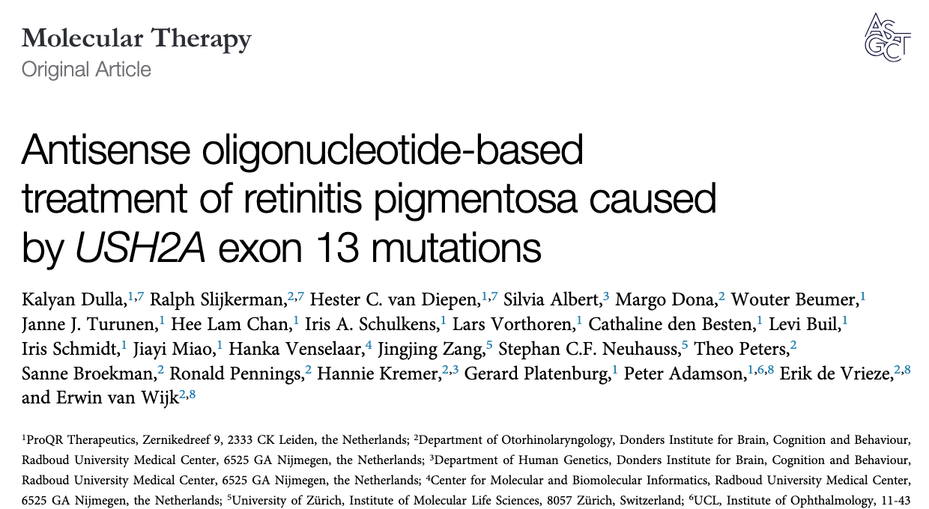
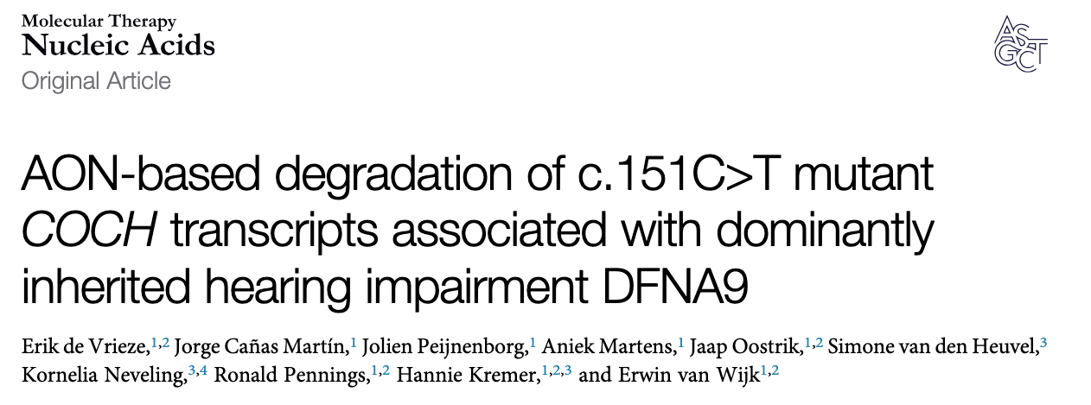
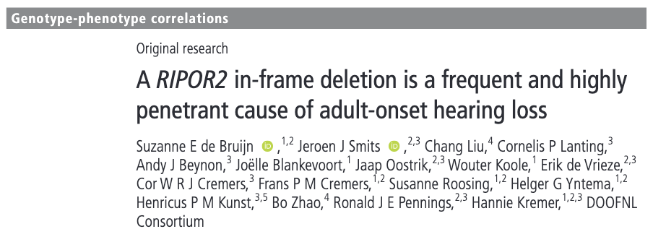
Radboudumc ~ gen therapie?

Slide 3
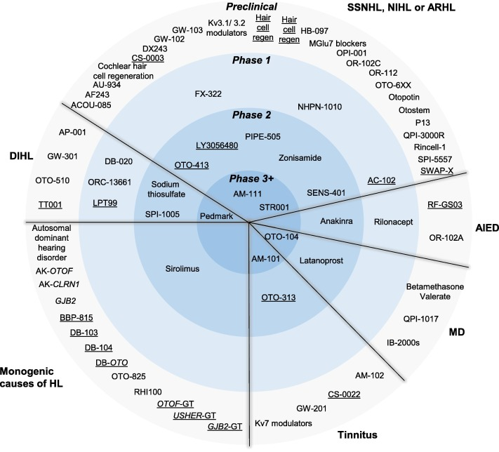
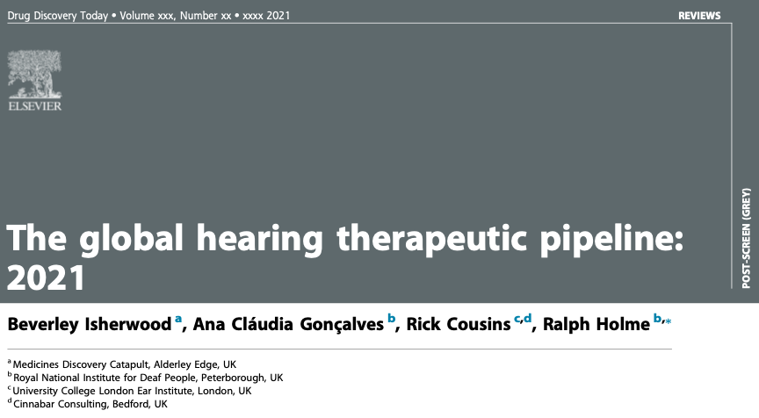
Therapie
Binnenoortherapie is mogelijk
Laatste jaren focus op erfelijk gehoorverlies
3 biotech bedrijven hebben zich gericht op OTOF
… en zagen zich links ingehaald worden…

Slide 4
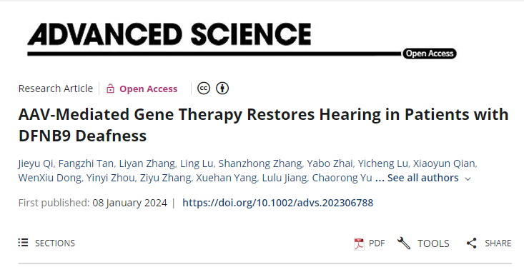
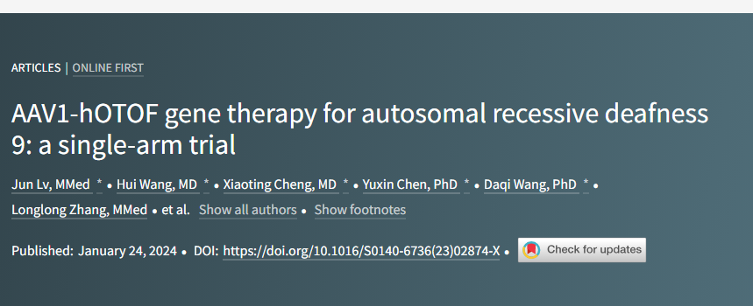
IF:
Lancet: 89
Adv Science: 16

Slide 5
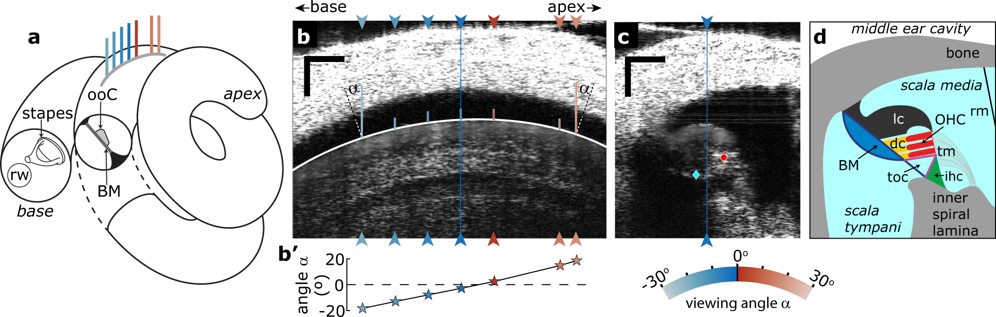
Wat maakt OTOF nu special?

Slide 6
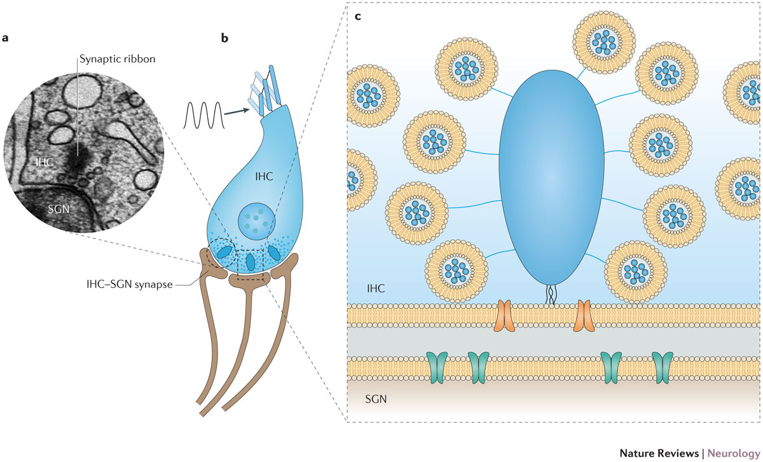
Figure 3 The afferent ribbon synapses between inner hair cells (IHCs) and spiral ganglion neurons (SGNs)
Moser, T. & Starr, A. (2016) Auditory neuropathy — neural and synaptic mechanisms
Nat. Rev. Neurol. doi:10.1038/nrneurol.2016.10
Notes:
Figure 3 | The afferent ribbon synapses between inner hair cells (IHCs) and spiral ganglion neurons (SGNs). The ribbon synapses are highly specialized for indefatigable encoding of sound information with submillisecond temporal transmission. a | Transmission electron micrograph of a ribbon synapse formed by the presynaptic IHC and the postsynaptic SGN. Note the electron-dense synaptic ribbon tethering synaptic vesicle (small black-rimmed spheres). Image courtesy of Dr C. Wichmann, Molecular Architecture of Synapses group, Institute for Auditory Neuroscience, University Medical Center Göttingen, Göttingen, Germany. b | Schematic of an IHC forming several ribbon synapses, each connected to a SGN with distinct spontaneous rate, sound threshold and dynamic range. c | Schematic of the IHC ribbon synapse. The synaptic ribbon is anchored to the presynaptic membrane by large scaffolding proteins. The molecular composition of the IHC ribbon synapse vastly deviates from that of glutamatergic synapses of the CNS. b, c are courtesy of Dr R. Nouvian, Institute for Neurosciences of Montpellier, France.

Slide 7
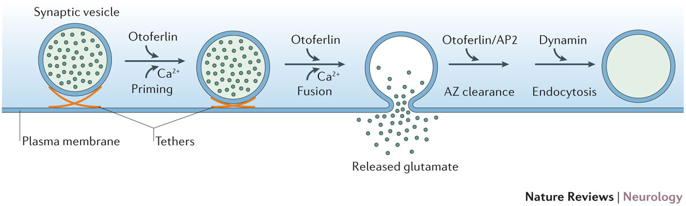
Figure 4 Otoferlin has an essential role at the inner hair cell (IHC) ribbon synapse
Adapted with permission from Elsevier Ltd © Pangršic et al. Trends Neurosci. 35, 671–680 (2012).
Moser, T. & Starr, A. (2016) Auditory neuropathy — neural and synaptic mechanisms
Nat. Rev. Neurol. doi:10.1038/nrneurol.2016.10
Notes:
Figure 4 | Otoferlin has an essential role at the inner hair cell (IHC) ribbon synapse. Otoferlin is involved in vesicle fusion with the plasma membrane, and in vesicle replenishment. The role of otoferlin in vesicle replenishment might involve tethering as well as interaction with endocytic proteins, such as adaptor protein 2 (AP2) that enables rapid clearance of exocytosed material from the vesicular release site. AZ, active zone. Adapted with permission from Elsevier Ltd © Pangršic et al. Trends Neurosci. 35, 671–680 (2012).

Slide 8
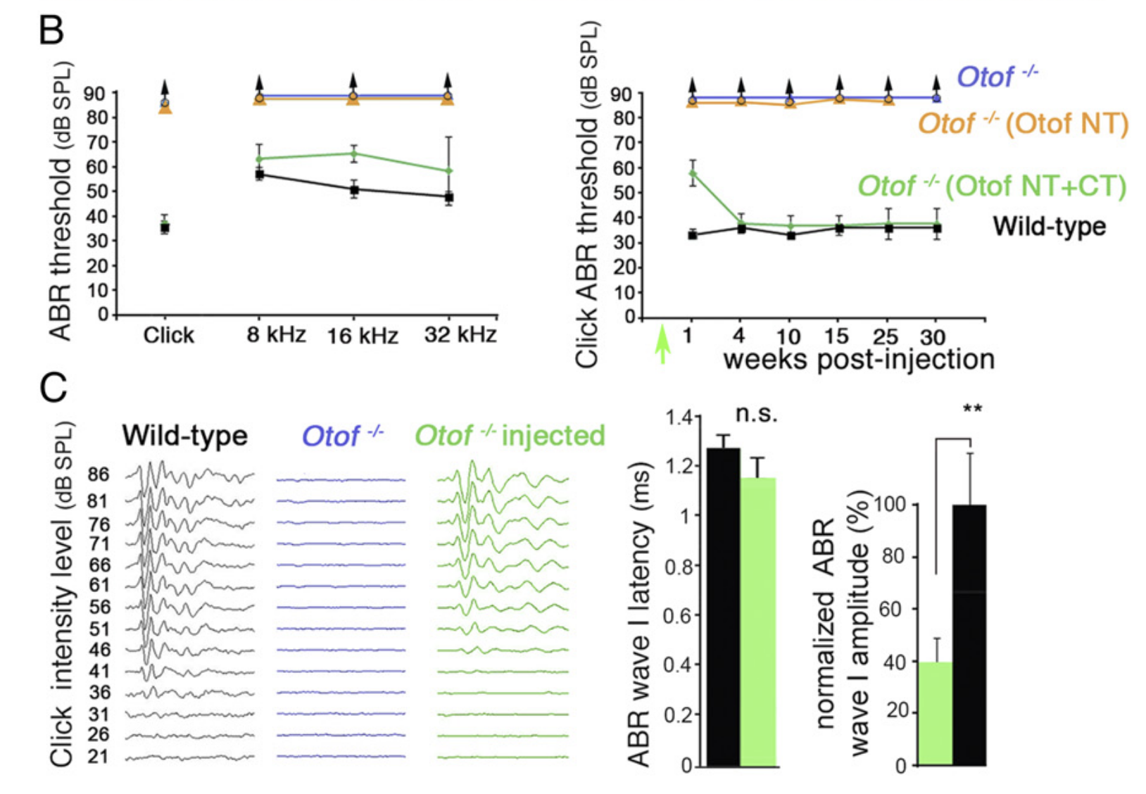
preklinisch
Normaal: drempels rond ±35 dB SPL
OTOF: >86 dB SPL
Na injectie
~45 dB SPL

Slide 9
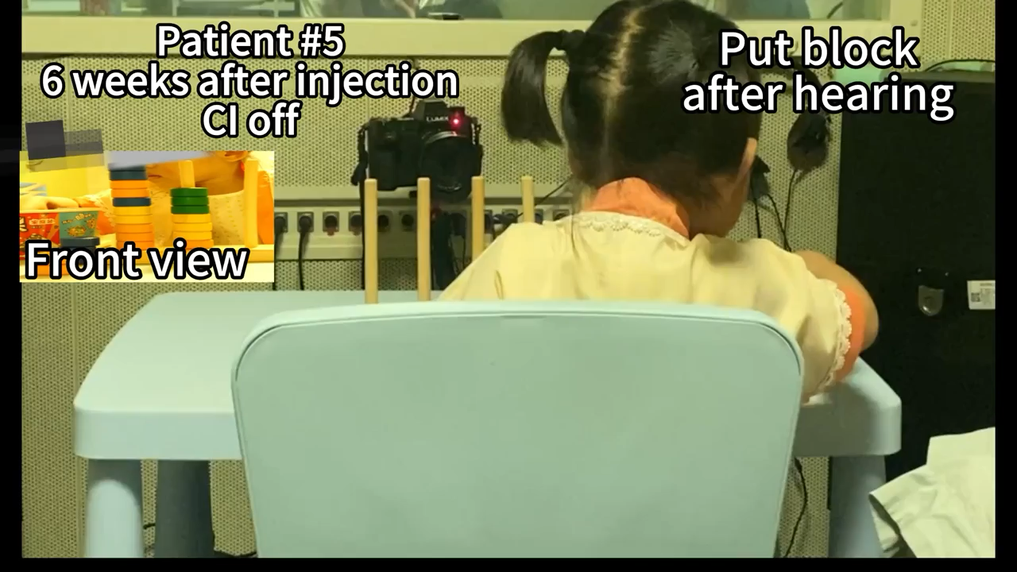
Video

Slide 10
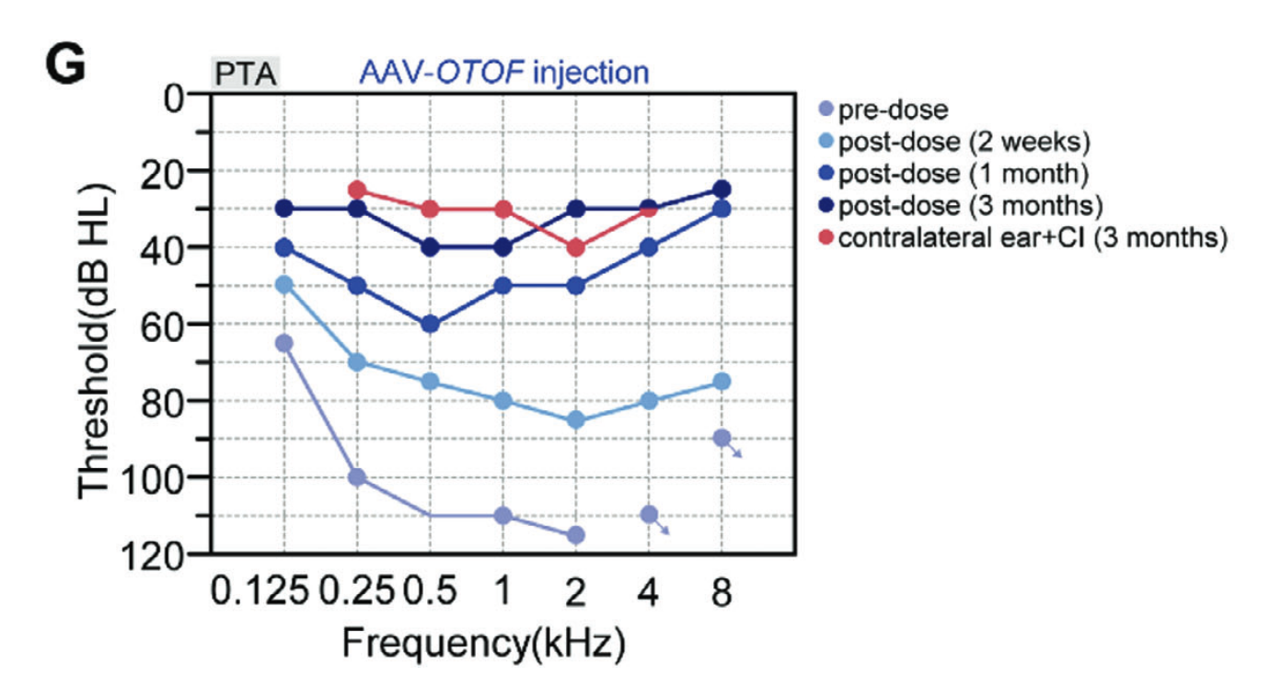
Uitkomsten in mens

Slide 11
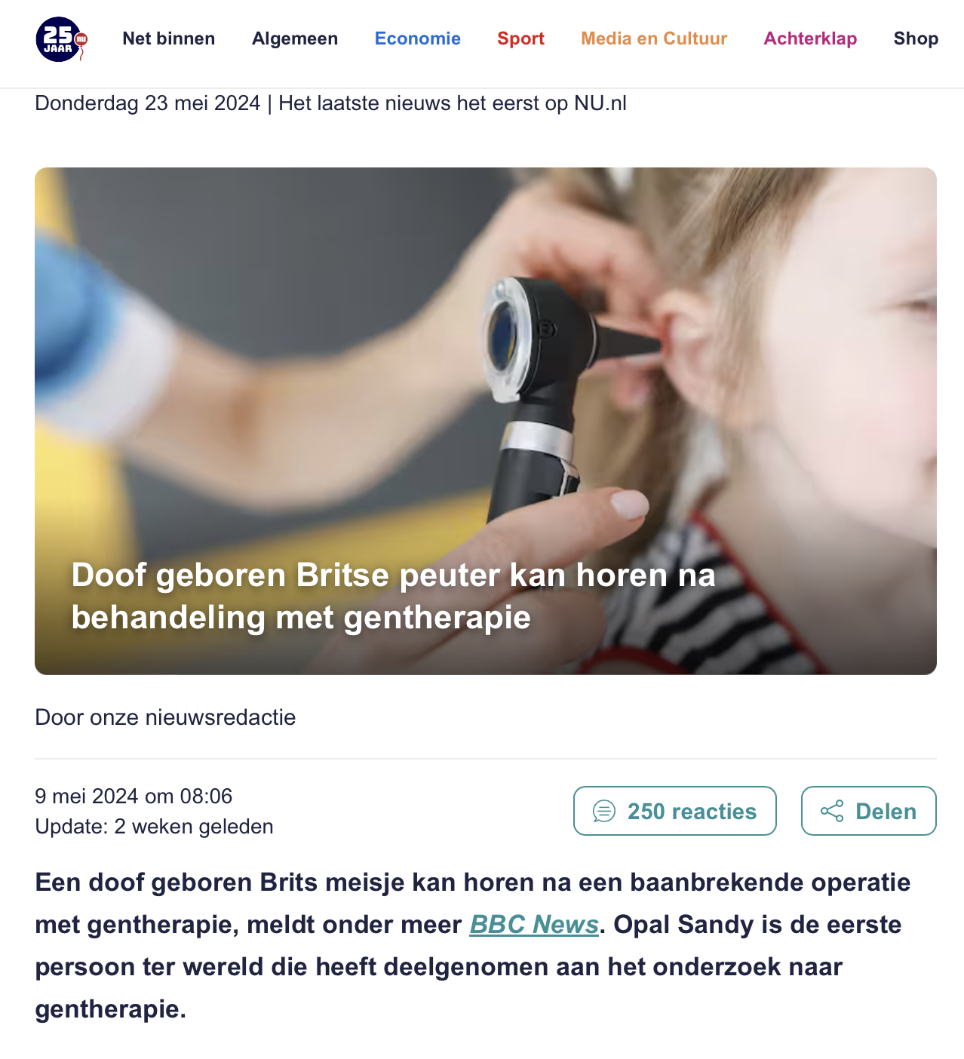
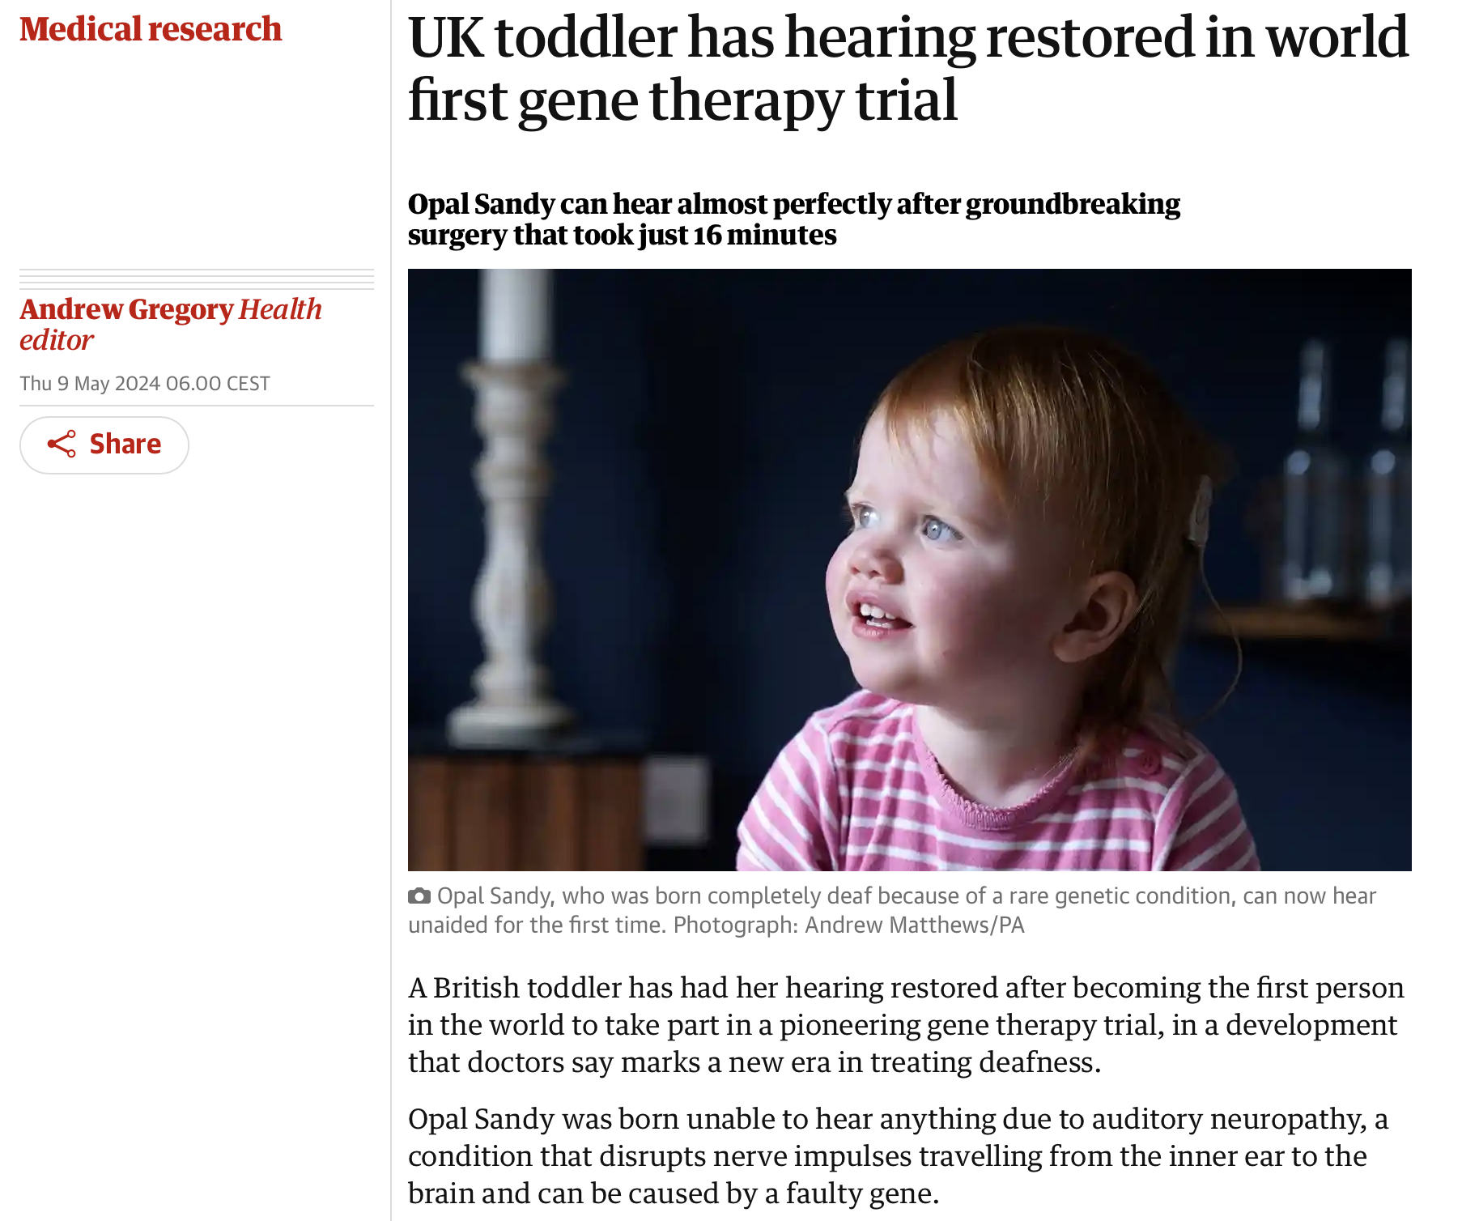

Slide 12


Slide 13
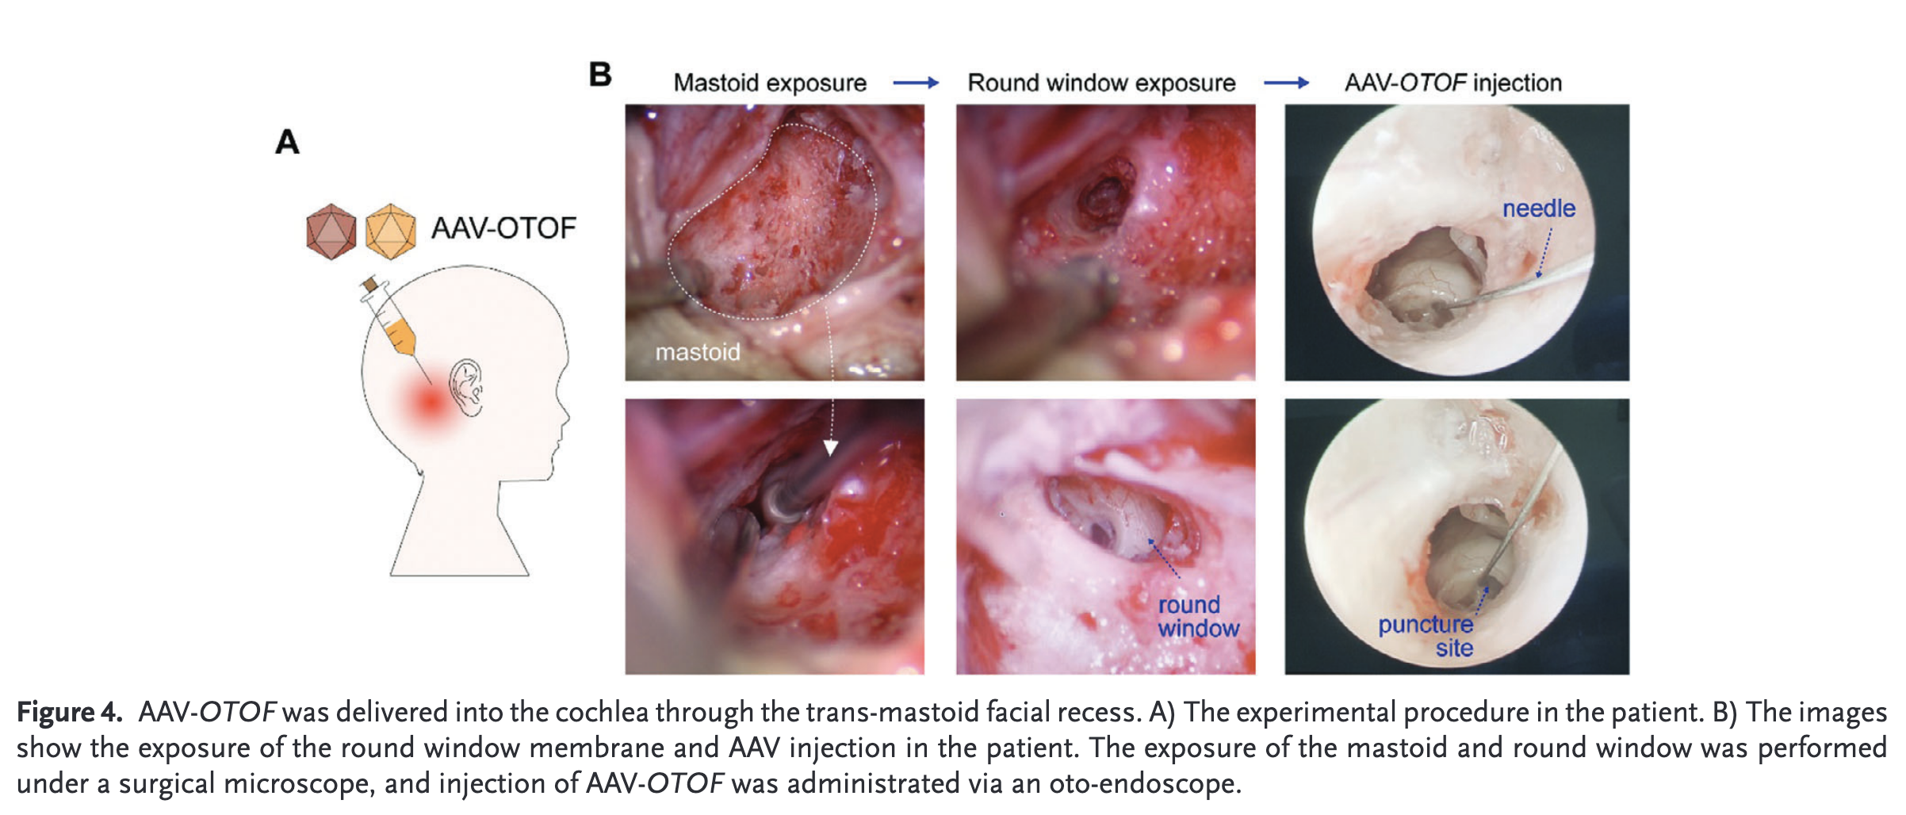
Problemen therapie
Mechanisme vaak onbekend
Wegen naar het binnenoor?
Uitkomstmaten?
  Drempels?
  Spraakverstaan?

Slide 14
Problemen
Horen ≠ verstaan
Aanname:
  Drempels beter: uitkomsten verstaan beter
  FDA neemt PTA als primaire uitkomstmaat
Echter, we weten dat *in real life* de meestgehoorde klacht is het verstaan in rumoer, *niet* het horen per se…
“Ik hoor het wel maar versta het niet…”

Slide 15
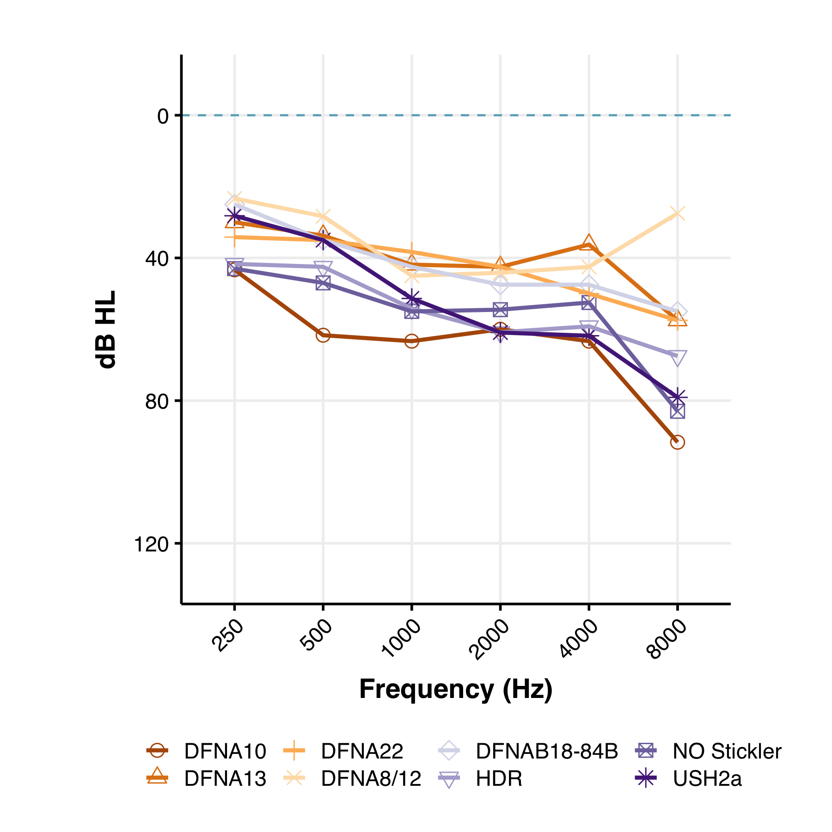
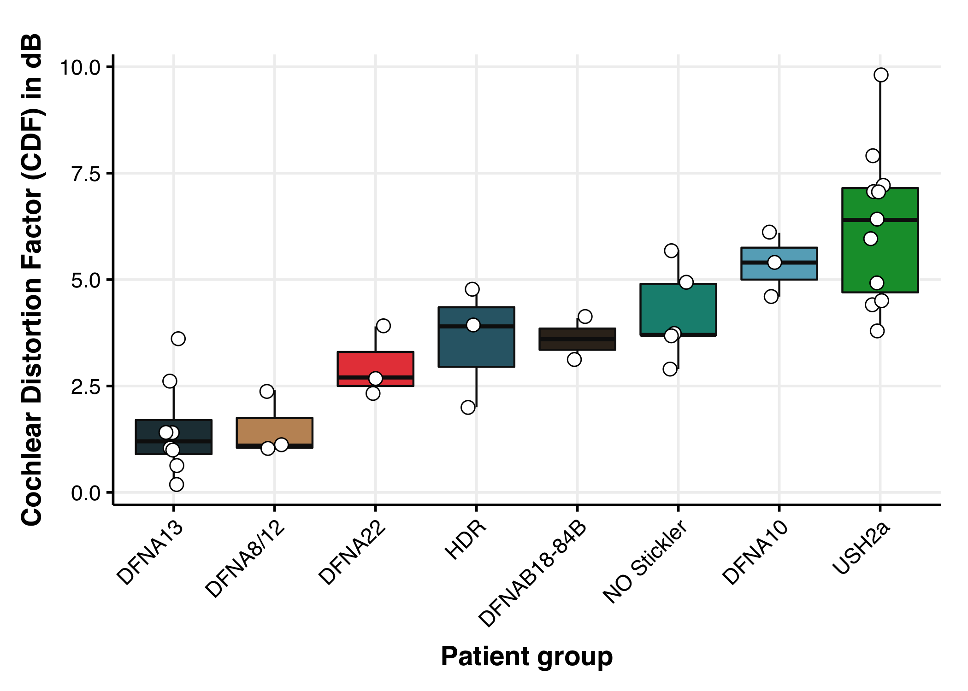
Spraak in ruis
Framework van Plomp & Mimpen 1979:
Gehoorverlies is combinatie van
  Audibility (A-factor)
  Distortion (D-factor); “Hearing loss for speech in noise”
Cochleaire distortortie factor (CDF) is verlies van spraak in ruis (dB), gecorrigeerd voor hoorbaarheid (A)
Als drempels verbeteren — neemt dan distortortie af?
Lanting, Cris, Ad Snik, Joop Leijendeckers, Arjan Bosman, and Ronald Pennings. 2022. “Genetic Hearing Loss Affects Cochlear Processing.” Genes 13(11):1923. doi:10.3390/genes13111923.

Slide 16
Onze aanpak
Wat verklaart nu spraakverstaan in rumoer
Welke dimensies van horen kunnen we identificeren?
  Spectraal
  Temporeel
  …
Hoe zijn deze aangedaan bij gehoorverlies?
Waar zit het probleem/wat is het mechanisme?

Slide 17
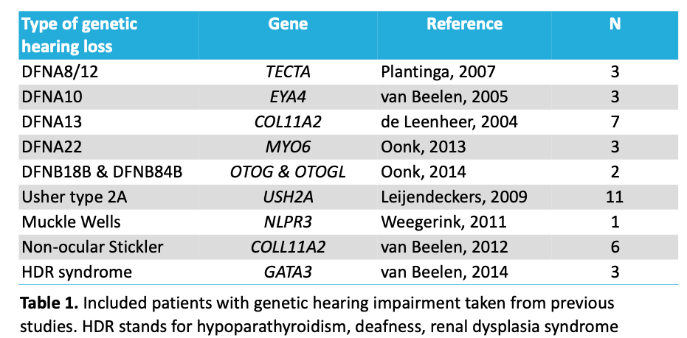
Speech-in-noise and underlying factors
Speech in noise (SiN)
Psychophysics tests
  Gap detection (temporal resolution)
  Difference limen for frequency (spectral resolution)
  Loudness growth (compression)
Relation of SiN and underlying factors
Lanting, Cris, Ad Snik, Joop Leijendeckers, Arjan Bosman, and Ronald Pennings. 2022. “Genetic Hearing Loss Affects Cochlear Processing.” Genes 13(11):1923. doi:10.3390/genes13111923.

Slide 18
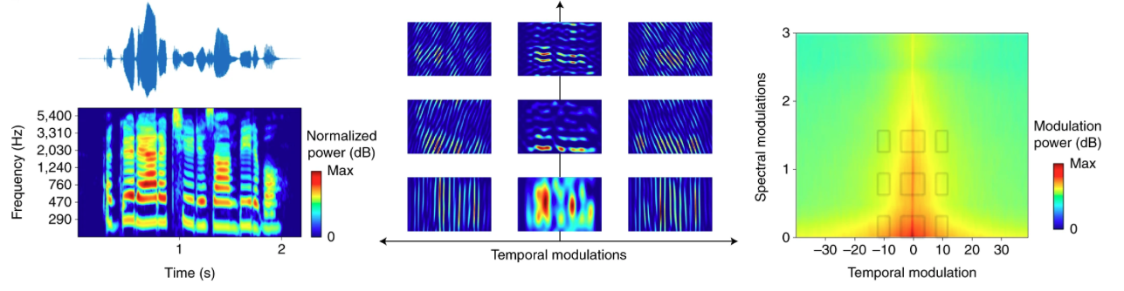
Spectrotemporal modulation
Geluid kan worden opgebouwed als gewogen som van spectrale, temporele, en spectrotemporele ripples. (energie ~ frequentie en tijd). Voorbeeld: spraak
Bernstein 2016: spraak in ruis:
  Gehoorverlies ~ ↓ temporele resolution
↓ spectrala resolution
Flinker and Poeppel. 2019. “Spectrotemporal Modulation Provides a Unifying Framework for Auditory Cortical Asymmetries.” Nature Human Behaviour 3(4):393–405. doi:10.1038/s41562-019-0548-z.
Bernstein et al.,. 2016. “Spectrotemporal Modulation Sensitivity as a Predictor of Speech-Reception Performance in Noise With Hearing Aids.” Trends in Hearing 20:2331216516670387. doi:10.1177/2331216516670387.

Slide 19
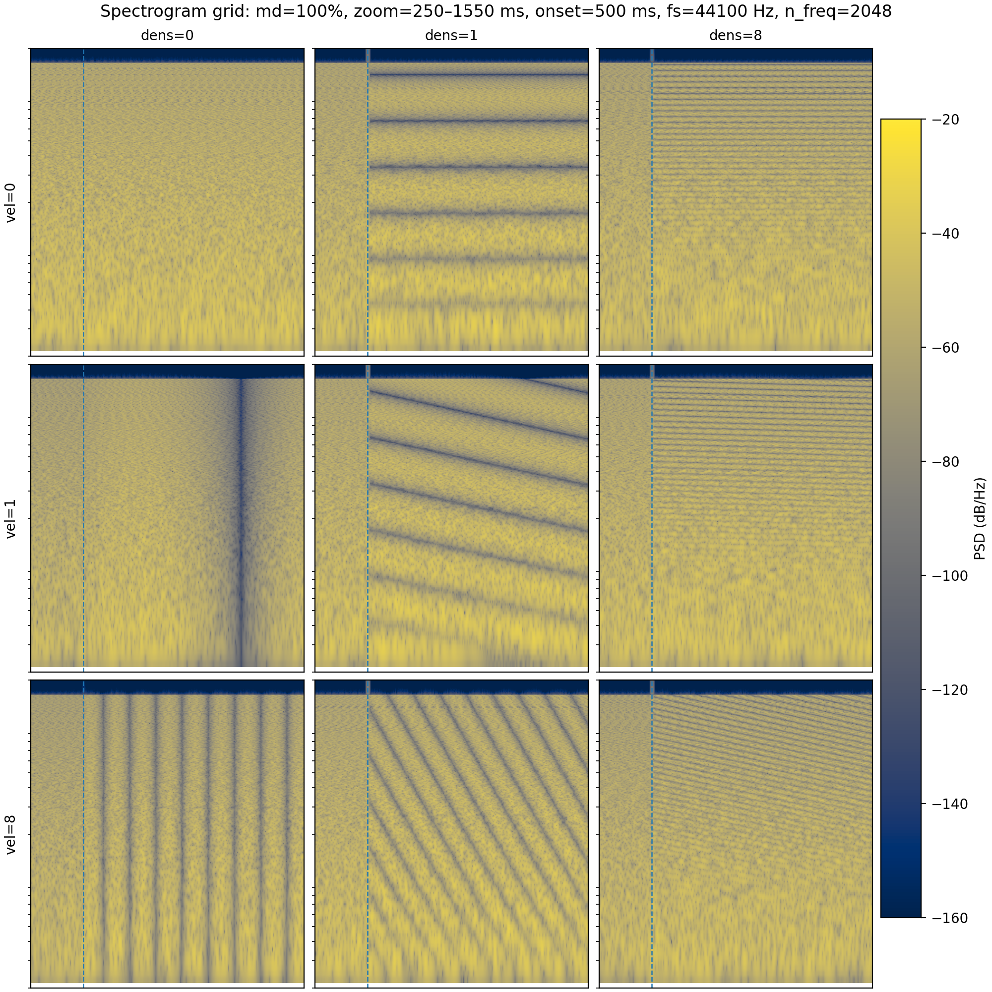

Ripples
Spectrale modulaties
~Hoe goed kunnen we tonen van elkaar onderscheiden?
Unit: densities = [0, 1, 8] cycles/oct
Temporele modulaties
~Hoe snel is ons auditief system?
Unit: velocities = [0, 1, 8] Hz (s⁻¹)

Slide 20
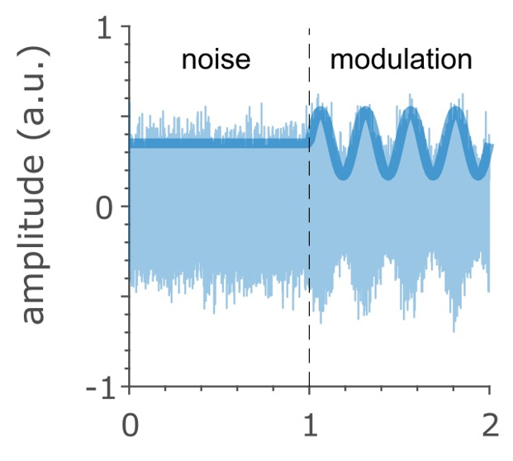
Onze aanpak
Bepaling van sensitiviteit voor modulaties (S + T + ST)
Neem de reactietijd van detectie van een ripple in statische ruis
Eerder gebruikt in
  Apen (Massoudi 2013-15)&
  Mensen (Veugen 2022)
  Kinderen (mijn eigen)
Massoudi et al., 2013. European Journal of Neuroscience 37(11):1830–42. doi:10.1111/ejn.12180.
Veugen et al., 2022. Trends in Hearing 26:23312165221127589. doi:10.1177/23312165221127589.

Slide 21
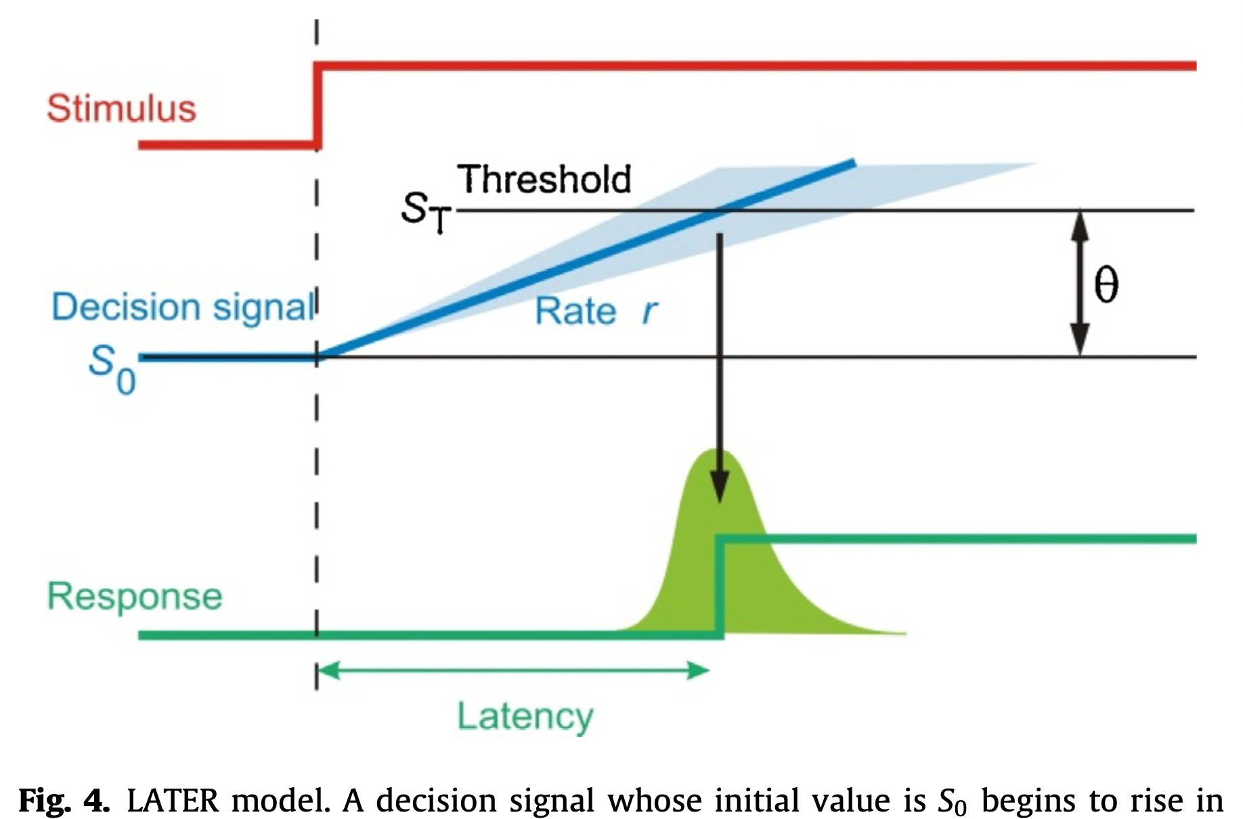
Hoe relateert RT aan detectie?
LATER model
Decision-making model:
Opbouw van evidentie met rate μ
Decision threshold θ
Variatie in RT heeft te maken met (μ, θ)
Bayesiaanse modellen kunnen beide loskoppelen
Noorani, Imran, and R. H. S. Carpenter. 2016. “The LATER Model of Reaction Time and Decision.” Neuroscience & Biobehavioral Reviews 64:229–51. doi:10.1016/j.neubiorev.2016.02.018.
Notes:
The brain accumulates sensory evidence at a roughly constant rate (drift rate). In your task, this rate reflects how quickly the spectrotemporally modulated signal becomes detectable above noise.

Slide 22
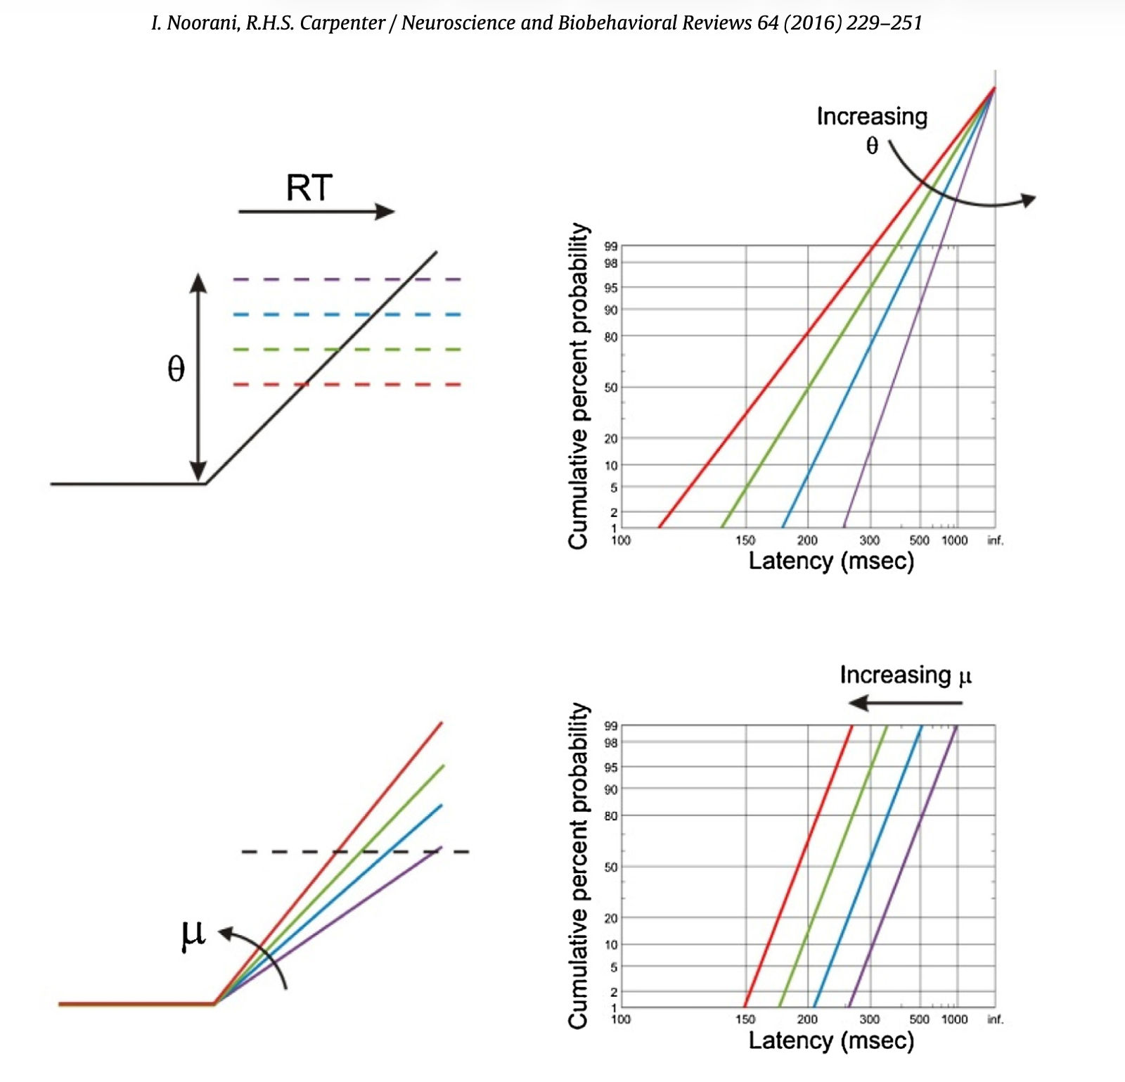
LATER pt2
Verwachting/Expectation/bias → lower θ ”voorkennis”
Makkelijke stimuli → grotere ‘evidence accumulation rate’, grotere μ, snellere RT
Uitzetten op log-log plot -> rechte lijn van verdeling van RTs
RT als basis spectrotemporal modulation transfer function (stMTF).
Noorani, Imran, and R. H. S. Carpenter. 2016. “The LATER Model of Reaction Time and Decision.” Neuroscience & Biobehavioral Reviews 64:229–51. doi:10.1016/j.neubiorev.2016.02.018.

Slide 23
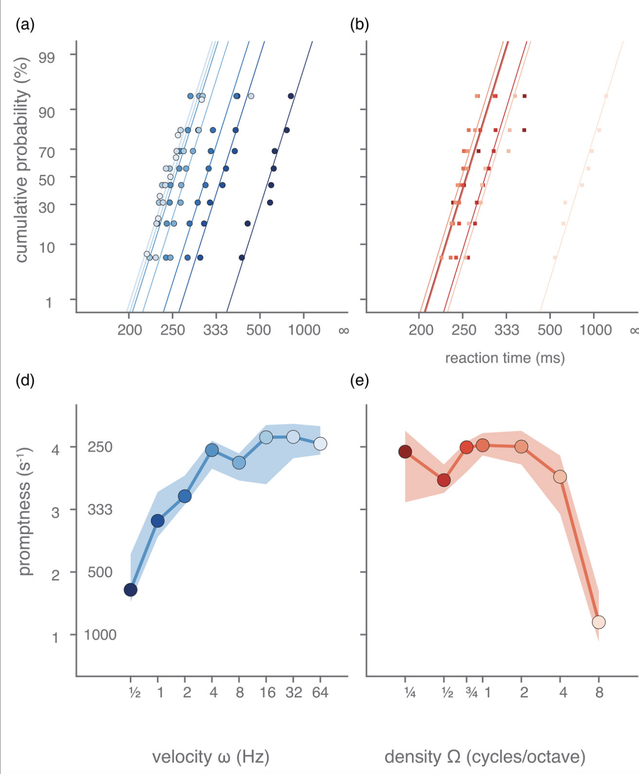
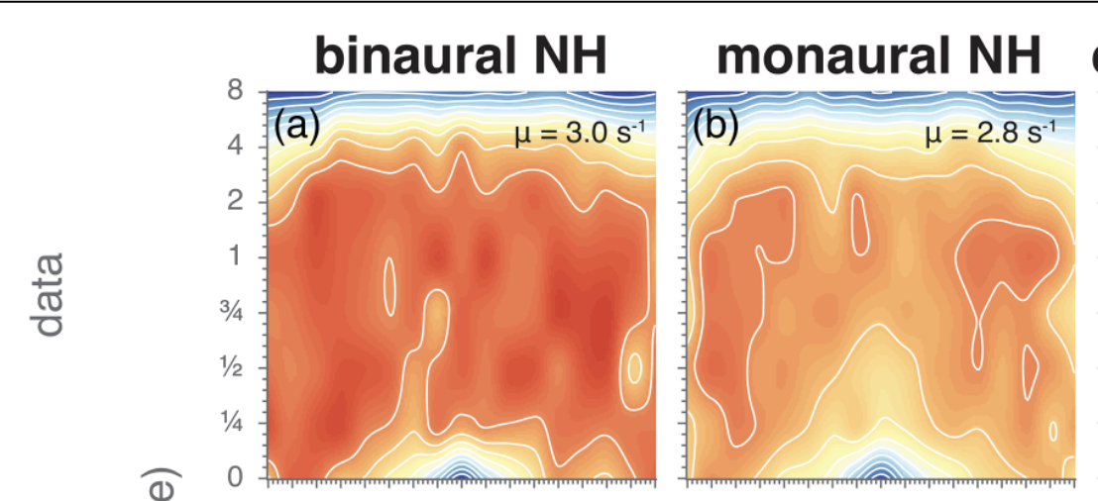
temporal <> spectral
spectral
temporal
Veugen et al., 2022. Trends in Hearing 26:23312165221127589. doi:10.1177/23312165221127589.

Slide 24
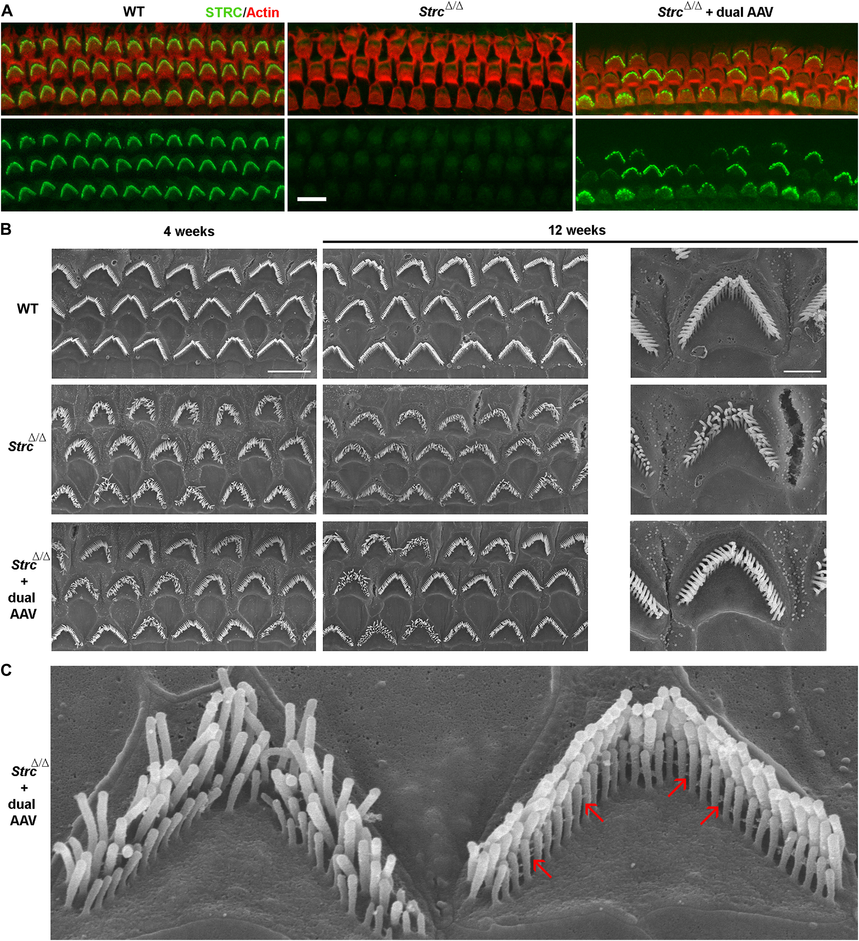
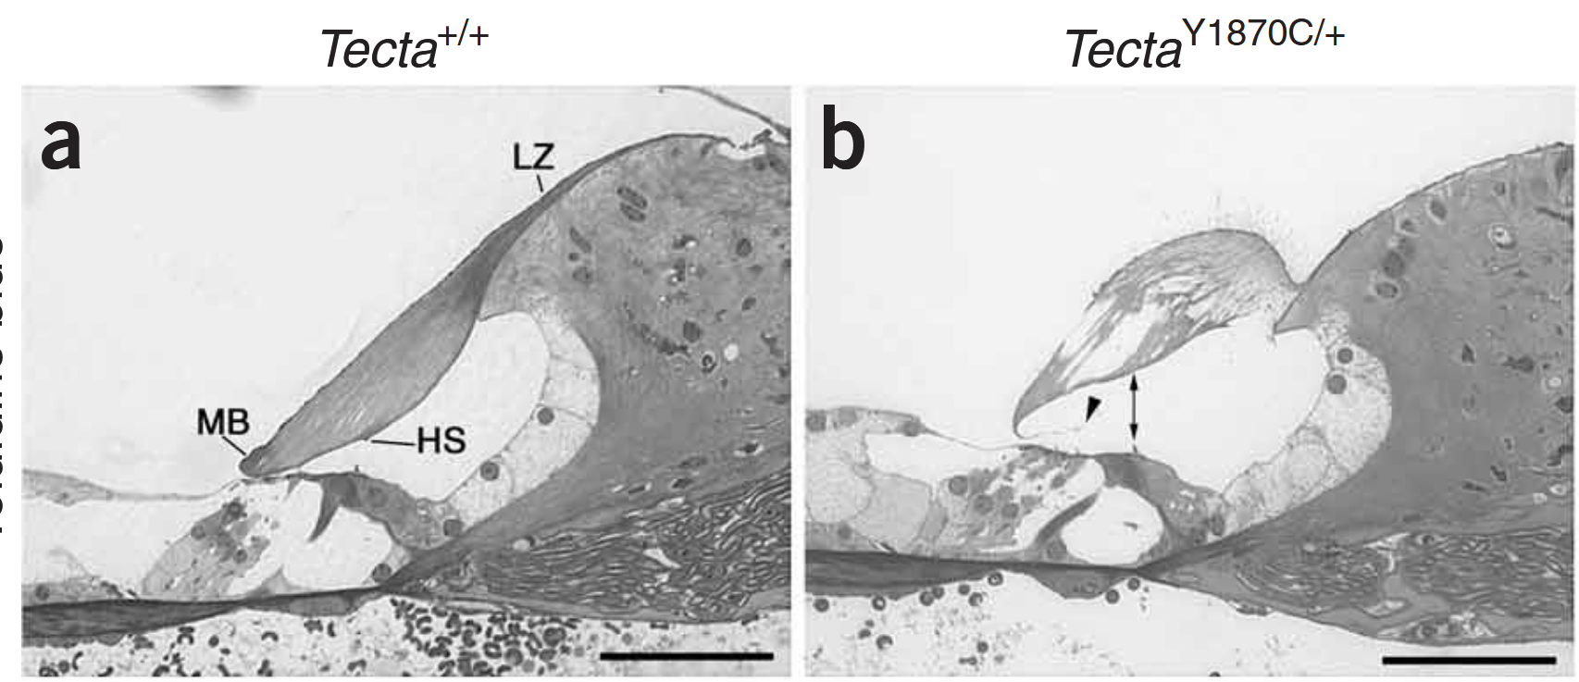
stMTF in drie groepen patienten
Monogenic HL als model
  STRC: verlies van OHC verbinding met TM
    bredere filters
  TECTA / COL11A2: veranderde TM (structuur/compositie)
    Bredere filters
    Temporele effecten
Bel Hach, in preparation

Slide 25
Voorspelling
STRC group
Afname spectrale gevoeligheid, bij gelijke temporele resolutie
Eerder werk Benoit et al. (2023) liet behoud van temporele resolutie zien .
TECTA/COLL11A2: structurele verschillen in TM
Beperking in spectrale + temporale gevoeligheid

Slide 26
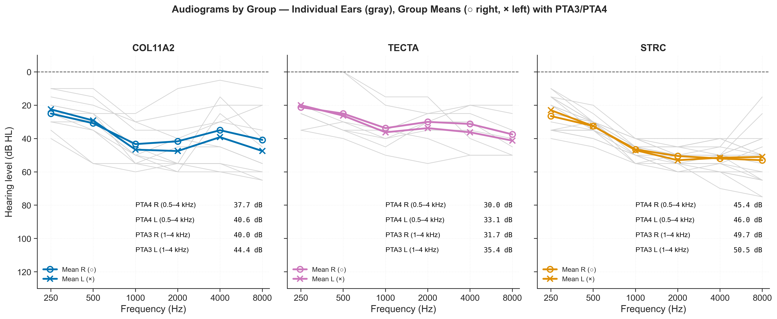
Gehoorverlies

Slide 27
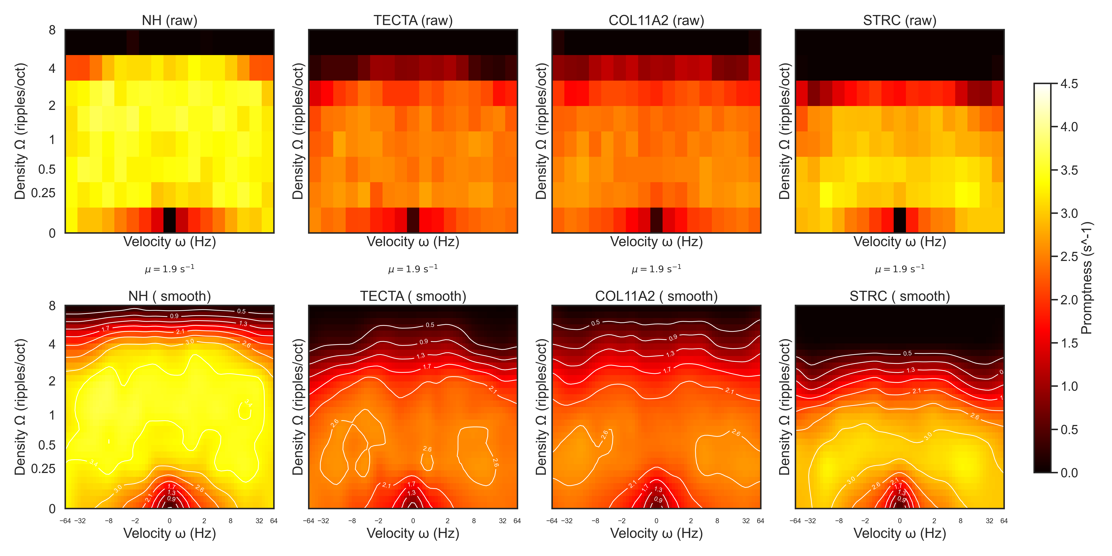
stMTFs
spectral
temporal

Slide 28
Verschillende genen → verschillen in cochleaire mechanica → verschillende stMTF ‘vingerafdrukken’
Spectral edge

Slide 29
Speech in ruis (Matrix test)
beter
slechter

Slide 30
Relation SRT ~ spectrotemporal tuning
Model:
Subject-specifieke spectral edge vs SRT
Variance verklaard:
  Age + tMTF R² = 0.24
  Age + sMTF + tMTF R² = 0.63
  Age + sMTF + tMTF
    + group R² = 0.74
Spectrale tuning is de sterkste voorspeller van SRT over de groepen
NB. Groepen clusteren. Hoeft niet oorzakelijk te zijn

Slide 31
Conclusie
Snelle spectrotemporele RT test toon gen-specifieke vingerafdrukken.
  STRC: selectieve spectrale beperkingen in lijn met beperkingen van OHC verlies (actieve versterking + specifiekere filters)
  TECTA and COL11A2: gecombineerde spectrale and temporele afwijkingen, waarschijnlijk door fysieke verandering in TM (zwaarder/logger/trager)
  Voorspellend voor spraak in ruis
Dus,
  Het audiogram verklaart hoorbaarheid (drempels, A-factor)
  stMTFs capture distortive (bovendremelig vermogen voor SiN, D-factor)
Beide noorzakelijk voor gepersonaliseerde therapie (én revalidatie).

Slide 32
Vooruitblik
Binnenoor-therapieën gaan klinische trials in → behoefte aan functionele biomarkers voorbij gehoordrempels
Spectrotemporele profilering kan de brug vormen tussen genetica, cochleaire mechanica en luisteren in de praktijk
Wij hebben:
  Patiëntenpopulaties
  Expertise in geno- en fenotypering
  Trial-ervaring (implantaten en therapeutische studies)
  Preklinische ervaring met gentherapie
Deze inspanningen werden mogelijk gemaakt door …

Slide 33
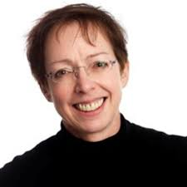
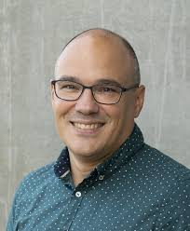
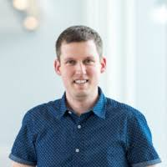
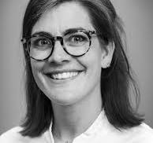
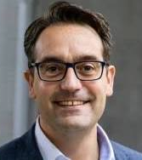
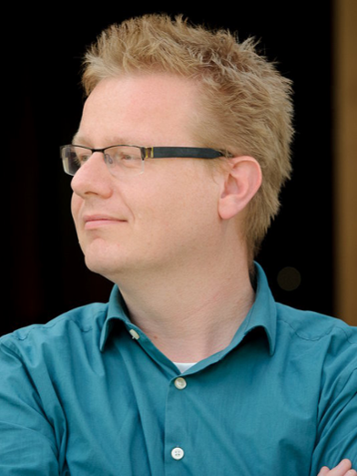
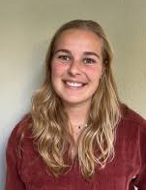
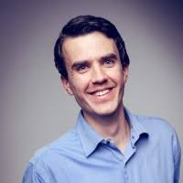
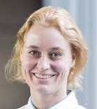
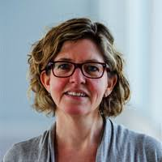
… teamwork
Clinical Otogenetics
Ronald Pennings
Froukje Cals
Cris Lanting
Marc van Hoof
Ilse Feenstra
Jeroen Smits
Molecular Otogenetics
Hannie Kremer
Suzanne de Bruijn
Otogenetic Therapy
Erwin van Wijk
Erik de Vrieze
Theo Peters
Jaap Oostrik
Audiology/KFA
Bilal bel Hach
Noortje van der Mast
MSc students
Marit van de Craats
Tim van Schaik
DNA Diagnostic Lab
Helger Yntema
Lonneke Haer-Wigman
Ilse de Wijs
RU Collaborations
Marc van Wanrooij DCN Neurophysics
John van Opstal
(Inter)national
DOOFNL consortium
ERN CRANIO – rare deafness

